Slide 1
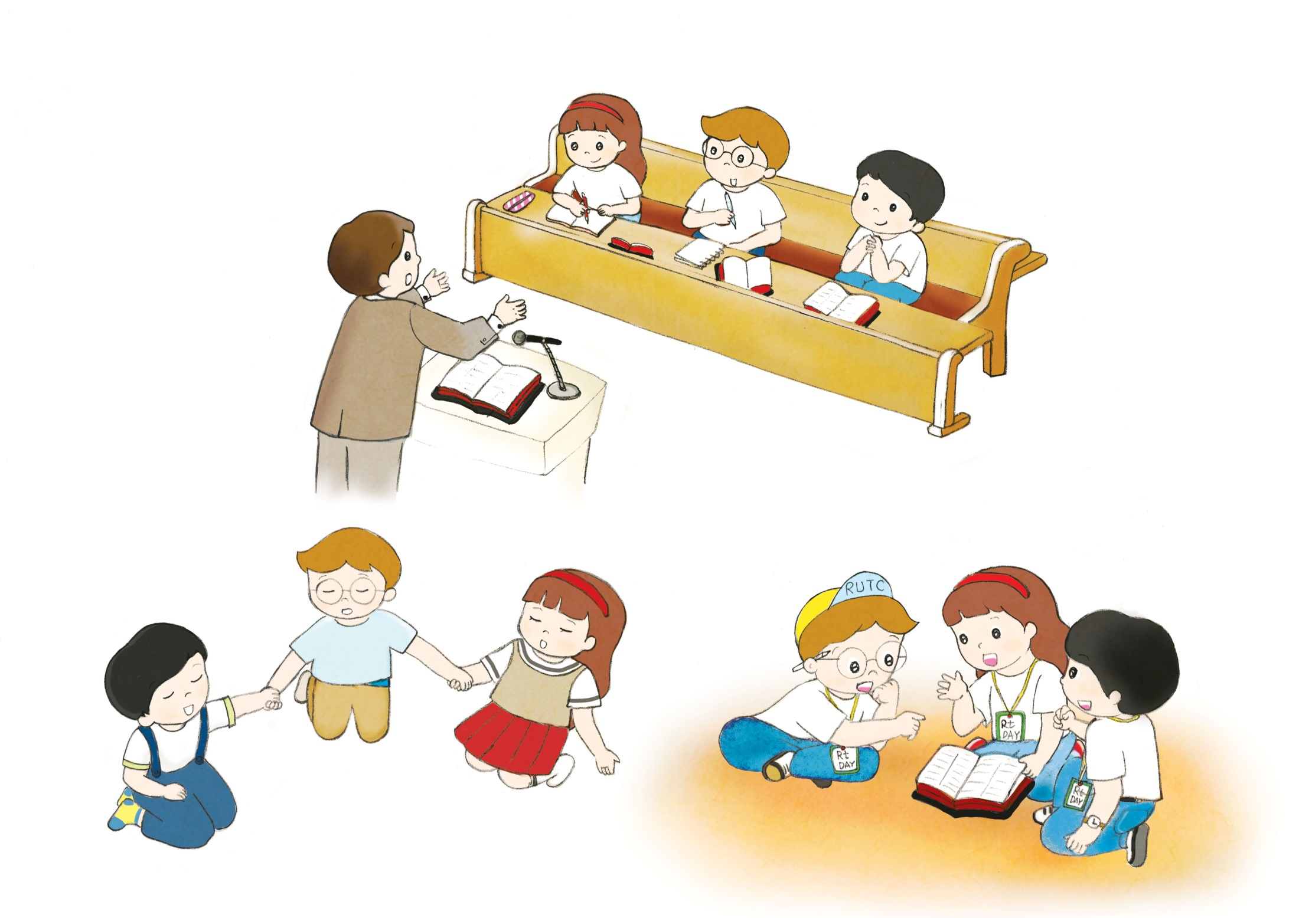
でんどうでしの しせい
ピリピ2:6

Slide 2
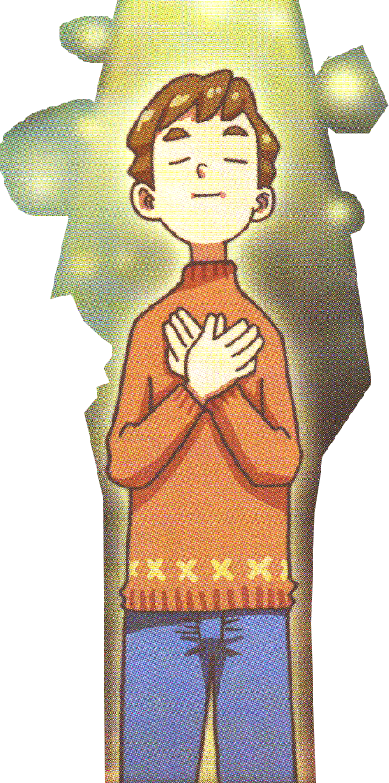
かならず いちどは しなければ ならないことが あります!
(ふくいん)みことば せいり
いのり
せいり
でんどう
せいり
きろく
こころの いたに こくいん
たましいに
こくいん

Slide 3
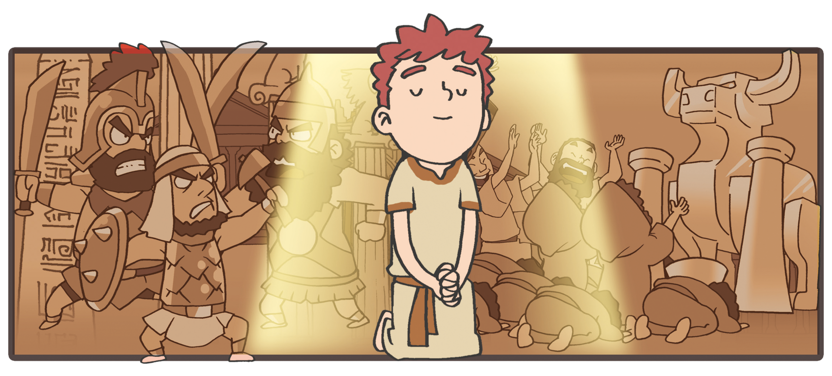
けいやくが こころ、たましいに
こくいんされれば
かみさまを はなれた １２の わざわいに あいません
どれい、ほりょ、ぞっこくを たいけん しません
せいかつの なかで
みことばが
じょうじゅします
じけんを とおして サミットに なります

Slide 4
(ふくいん)みことば せいり
いのり
せいり
でんどう せいり
そうせいき3:15
マタイ16:16
ヨハネ1:12
マタイ6:33
ヤコブ1:6
しと1:8
マルコ16:15

Slide 5

でんどうでしが そなえるべき
せいかつの しせい
こころざしを ひとつに
(ピリピ2:2)
かみさまは わたしたちが
ひとつに なるとき よろこばれます
あわれみ
(ピリピ2:1)
へりくだった
こころ
(ピリピ2:3)

Slide 6

2. でんどうでしが そなえるべき
しんこうの しせい
キリストの こころがまえ (ピリピ2:5)
くるしみに であうとき しつぼう
せずに さいごまで しんこうで
いのりましょう!
キリストの つかえるものの すがた (ピリピ2:6-8)
イエスの みなの けんいを あじわう いのり
(ピリピ2:9-11)

Slide 7

3. でんどうでしが そなえるべき
でしの しせい
かみさまが よろこばれる みこころを なす でし (ピリピ2:13)
かみさまが よろこばれる れいはいは どんな すがた なのかな
いのちの みことばを あきらかにする ろうくと
ほこり(ピリピ2:16)
しんこうによって ささげる けんきんと けんしん
(ピリピ2:17-18)

Slide 8
でんどうでしの しせいを そなえましょう!
ねを おろした
とおりに
みが むすばれます
こくいんされた ことは かならず
こたえられます
たいしつに なった とおりに じんせいが けっていされます

Slide 9



フォ
ー
ラム
し
て
こく
いん
し
よう
みことばの なかで いちばん こころに
のこった ことを フォーラムしよう
こんしゅうに じっせんすることを
フォーラムしよう
みことば, いのり, でんどうに ついて
せいくを １つずつ みつけて あんしょうしよう

